Slide 1


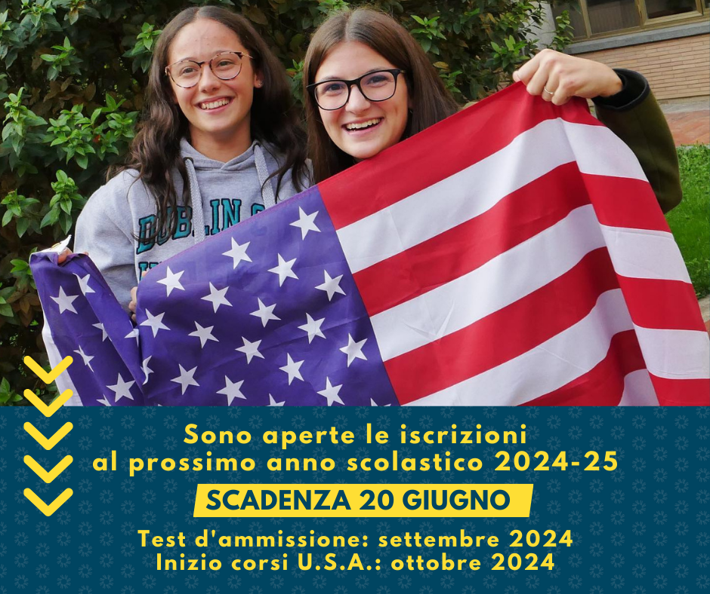
IS CARLO DELL’ACQUA
invita
studenti classi I, II, III, IV e genitori
all’incontro
di presentazione
del Programma
DOPPIO DIPLOMA IT/USA
Giovedì 2 maggio ore 17:30 - Aula magna IS Carlo Dell’Acqua, via Bernocchi 1
https://us06web.zoom.us/j/84891661110?pwd=8ZizLpGC4o3IEeLfbcj0vxtp8QzEyu.1
ID riunione: 848 9166 1110
Codice d’accesso: btQp7X

